Slide 1
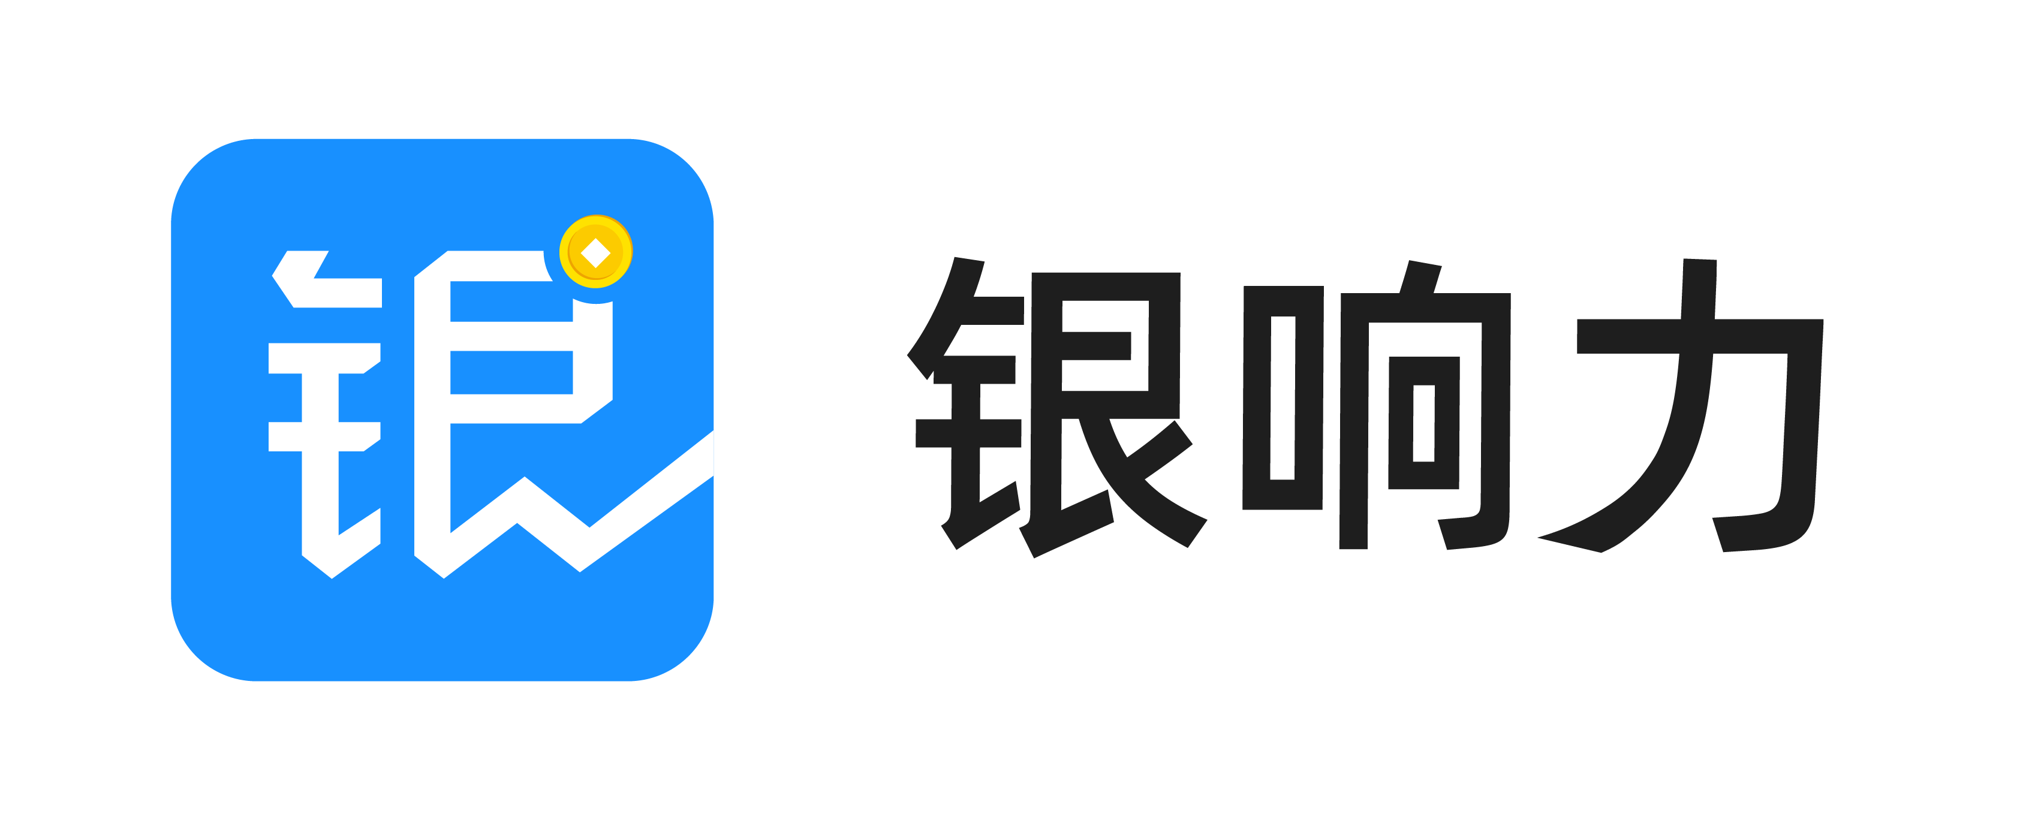
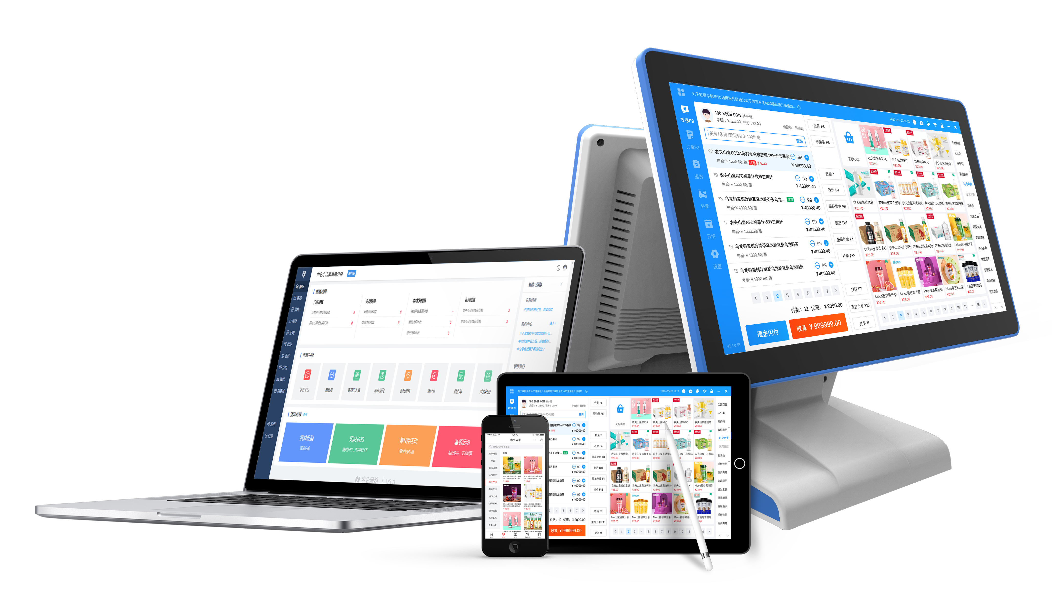
营销活动
新零售新场景新方案

Slide 2
店铺竞争激烈，解决商户痛点问题
留客难
拓客难
复购率
留不住客户人，对客户理解不到位
拓展新客户困难重重，区域性阻隔严重
会员的持续消费驱动力弱，复购率和复购频次低

Slide 3
营销活动目的
一个好的活动营销不仅能够吸引消费者的注意力，成功的拉新、引流、转化，还能提升店铺的影响力
营销活动可以为店铺不断的提供活力，营销的作用对于店铺来说非常重要的
所有的店铺都在做营销活动，你做营销活动有效果么？

Slide 4
如何做好一次营销活动
优惠明确，记法用户兴趣
营销活动重在吸引用户了解活动、短时间内快速形成对活动的认知
低门槛参与，提高参与积极性
尽可能降低参与门槛让用户顺利参与，难度较大会降低用户参与热情和参与意愿。活动流程越简单越好，只有先让用户参与进来才有可能达到活动的最终目标
让用户持续参与
对于已参与的用户要提高参与频次、促进传播，页面重在激励用户持续参与。

Slide 5
营销活动效果分析
通过数据分析找到活动效果不佳原因
根据最佳数据可视化效果进行活动设计
营销活动效果分析帮助商户持续提升活动效果

Slide 6
丰富的线下营销活动，让门店营销更简单
限时特价
满减满折
第N件活动
低价赠活动

Slide 7
限时特价/折扣
限时限量
选择部分商品，在一段时间内以指定折扣出售
制造紧张感
通过限制时间，制造抢购的紧张感，促使客户下单
清库出新
清库存、推新品都适用的营销利器

Slide 8
使用场景
水果店苹果8折活动，每位顾客享受前2斤享受8折优惠，超出部分按照零售价购买。促销同时成本可控，无需担心超卖问题。
以诱人的价格吸引客户，产生更多销量
每天限时限量
生鲜超市每晚9点自动调至5折，通过周期性折扣活动培养用户购物习惯，有效提升复购率，通过限时折扣日清库存。

Slide 9
满减/满折活动
通过满减优惠，引导客户凑单，提升客单价
拉动客单价
设置满额送券，下单送积分，刺激客户二次消费
提升复购
搭配4种优惠玩法各种姿势自由组合优惠共享
满足多种营销场景

Slide 10
简单三步，客单价消费翻一番
引导客户凑单满减
01
02
03
商家推出满减活动
凑单成功，享受满减优惠

Slide 11
多种优惠方式 促进店铺成交量
满减活动详情
活动设置满足多少元减多少元。例如满200元减30元。
活动设置满多少件打多少折。
例如满2件打8折。
满折活动详情

Slide 12
第N件活动
第二件
半价
第二件0元
（买一送一）
自定义
第N件活动
能够在新品上市、清库存等场景中应用，加强买家购买动机，提高销量；
在某一特定时期，指定商品的购买第二件的时候打5折。如：A商品原价10元，1月1日到1月31日进行第二件半价活动，购买两件A商品，价格总计为15元
能够在新品上市、清库存等场景中应用，加强买家购买动机，提高销量；
在某一特定时期，指定商品的购买第二件的时候打0元。如：A商品原价10元，1月1日到1月31日进行第二件0元活动，购买两件A商品，价格总计为10元
商家可以灵活配置，选择适合自己店铺的折扣，吸引客户、提高客单价、提升业绩
在某一特定时期，商户自主定义第几件打折或第几件特价销售。如：同一商品第N件8折，同一商品第N件10元。

Slide 13
低价赠
低价获客
清库出新
能够在新品上市、清库存等场景中应用，加强买家购买动机，提高销量；
按价格带执行，取最低价赠送
在某一特定时期，单笔消费中指定商品满足一定数量时赠送价格最低的商品。
如：1月1日到1月31日单笔消费商品3件及以上时，其中3件商品中价格最低的作为赠品赠送。

